Slide 1
Príprava pôdy pred sejbou, vyznačovanie riadkov
Vypestovať si vlastnú zeleninu je túžbou nielen skúsených, ale aj začínajúcich záhradkárov. Ak ale chceme dosiahnuť úspechy, dokonca sa nimi aj pochváliť, je dôležité dodržať niekoľko základných pravidiel.

Slide 2
POMOCKY
zeleninové osivá
viaczložkové hnojivo
hrable
motyka
značkovací špagát
fúrik alebo nádoba na odpad

Slide 3
ÚPRAVA PODY
Pred výsevom alebo výsadbou zeleniny musíme pôdu skypriť..
Na prekyprený povrch potom rozhodíme hnojivo.
Použiť môžeme aj kvalitný preosiaty kompost.
Hnojivo jemne zapracujeme hrabľami.

Slide 4
HNOJIVO
Záhony počas prvej prípravy vyhnojíme kvalitným viaczložkovým hnojivom alebo preosiatym kompostom.
Možno budeme prekvapení, ako výrazne podporí úrodu.

Slide 5
ZAPRACOVANIE
Hnojivo (alebo kompost) dôkladne zapracujeme pomocou hrablí do pôdy.
Nie však príliš hlboko, ale ani veľmi plytko.

Slide 6
ŠPAGÁT
Na pripravené hriadky môžeme začať vysievať.
Začneme natiahnutím špagáta a vytvorením jarčeka.
Záhony môžu byť dlhé 2 m a široké aspoň 1,5 m, ideálne aj s cestičkou.
Odporúča sa tvar obdĺžnika - to nám umožní pohodlné obrábanie.

Slide 7
VÝSEV
Osivo mrkvy vysievame do pripravených riadkov rovnomerne.
Tie by optimálne mali byť od seba vzdialené 30 – 40 cm.
Na pripravené hriadky môžeme v apríli vysiať aj menej tradičnú zeleninu, napríklad mangold.

Slide 8
VÝSEV 2
Aj na malom priestore v záhrade môžeme vypestovať chutný šalát.
Na šalát vyberieme polotienisté miesto.

Slide 9
ZAHRNUTIE
Osivo pomocou hrablí opatrne zasypeme.
Miesto nezabudnime označiť značkou.
Budeme tak presne vedieť, čo nevyklíčilo a čo treba prípadne podsiať.

Slide 10
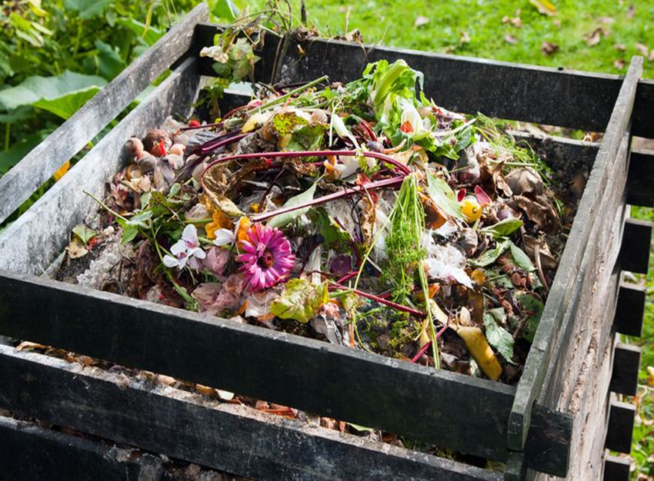
KONTROLNÁ OTÁZKA
Aký druh hnojiva využívame pred výsevom?

